Slide 1

Programación de Inteligencia Artificial
Unidad 1.
Introducción a la Programación de Inteligencia Artificial
C.E. de Inteligencia Artificial y Big Data
1

Slide 2
Unidad 1. Introducción a la Programación de Inteligencia Artificial
Índice
Introducción a la Inteligencia Artificial.
Caracterización de los Lenguajes de Programación.
¿Por qué Python?
Entendiendo el Entorno de Desarrollo: PyCharm.
Introducción a Python:
Declaración Print
Variables y Tipos de Datos
Operadores y Comparadores
String, Listas y Diccionarios
Tuples, Sets y Booleanos
Control de Flujo: Loops
Control de Flujo: Condicionales
Funciones
Manipulación de Archivos
POO y Herencia
Manejo de Errores
Paquetes y Collections
3

Slide 3
Programación de Inteligencia Artificial
Introducción a Python
C.E. de Inteligencia Artificial y Big Data
3

Slide 4
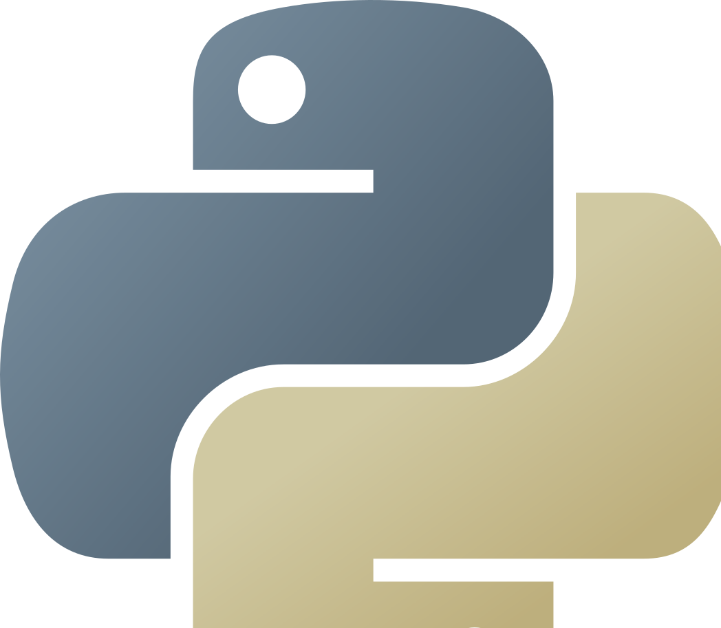

Unidad 1. Introducción a la Programación de Inteligencia Artificial
Introducción a Python
¿Sin comentarios? ¡Ni hablar!
Los comentarios en cualquier Script serán de vital importancia, ya que guían no solo a la persona que esté leyéndolo sino al propio programador.
Para escribir un comentario utilizaremos el símbolo #, y la línea precedida por este no será evaluada por el IDE:
¡OJO! El idioma predeterminado por PyCharm es el Inglés, así que es posible que nos subraye algunas palabras en verde.
4

Slide 5
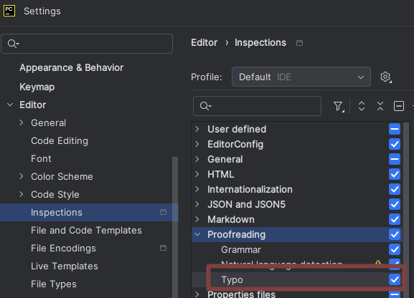
Unidad 1. Introducción a la Programación de Inteligencia Artificial
Introducción a Python
¿Sin comentarios? ¡Ni hablar!
Para evitar las correcciones de gramática:
File → Settings…
5

Slide 6

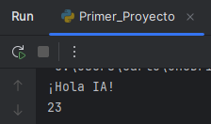

Unidad 1. Introducción a la Programación de Inteligencia Artificial
Introducción a Python
Declaración Print → “Imprimir”
Se trata de una declaración que al ejecutarse muestra (o imprime) en pantalla el argumento que se introduce dentro del paréntesis.
Mostrar texto: ingresamos entre comillas simples o dobles los caracteres de texto que deben mostrarse en pantalla.
Mostrar números: podemos entregarle a print() el número que debe mostrar, o una operación matemática a resolver. No empleamos comillas en estos casos.
→
6

Slide 7

Unidad 1. Introducción a la Programación de Inteligencia Artificial
Introducción a Python
Declaración Print → “Imprimir”
¡Examen de mentira!
Trata de mostrar por consola los siguientes mensajes utilizando 3 instrucciones “print” diferentes:
7

Slide 8

Unidad 1. Introducción a la Programación de Inteligencia Artificial
Introducción a Python
Los Strings → “Cadenas”
Los Strings en Python son un tipo de dato formado por cadenas (o secuencias) de caracteres de cualquier tipo, formando un texto.
Concatenación: unificación de cadenas de texto, por ejemplo:
Por otro lado, para escribir caracteres especiales, utilizaremos el símbolo \:
\” -> Escribe comillas
\n -> Separa texto en una nueva línea
¡OJO! Si escribimos un número en un string, será tratado como un carácter y no un número.
\t → Imprime un tabulador
\\ → Imprime \
8

Slide 9

Unidad 1. Introducción a la Programación de Inteligencia Artificial
Introducción a Python
Los Strings → “Cadenas”
¡Examen de mentira!
Trata de mostrar por consola el siguiente mensaje utilizando un único print, teniendo en cuenta los saltos de línea y la tabulación:
9

Slide 10


Unidad 1. Introducción a la Programación de Inteligencia Artificial
Introducción a Python
Input → “Introduce”, cuando el usuario tiene algo que decir
Los input son una función que permite al usuario introducir información por medio del teclado al ejecutarse, otorgándole una instrucción acerca del ingreso solicitado entre comillas.
→ El código continuará ejecutándose luego de que el usuario realice la acción.
10

Slide 11

Unidad 1. Introducción a la Programación de Inteligencia Artificial
Introducción a Python
Los Strings → “Cadenas”
¡Examen de mentira!
Trata de mostrar por consola el siguiente mensaje utilizando un único print y dos inputs. Ten en cuenta los espacios:
11

Slide 12
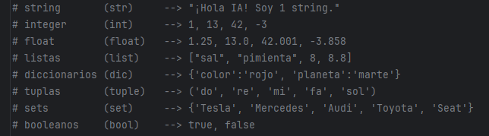
Unidad 1. Introducción a la Programación de Inteligencia Artificial
Introducción a Python
Tipos de Datos:
Cuando escribimos código, manipulamos datos, y estos pueden ser de distintos tipos:
12

Slide 13
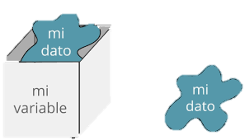

Unidad 1. Introducción a la Programación de Inteligencia Artificial
Introducción a Python
Variables:
Nombre que le damos a pequeños espacios de memoria dónde se guarda una información determinada → Se llaman “variables” porque podemos modificar su valor a lo largo del programa.
Memoria RAM
Ej. “Toñito”
Ej. “nombre”
13

Slide 14
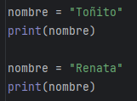



Unidad 1. Introducción a la Programación de Inteligencia Artificial
Introducción a Python
Variables:
Cada una tendrá:
Un nombre para identificarla que no puede comenzar por un número y es sensible a mayúsculas y minúsculas. Si contiene varias palabras, las separaremos mediante “_”.
Un valor, es decir, la información que contiene.
Un tipo de dato, que no hace falta indicar (tipado fuerte).
14
Notes:
Signos/símbolos: no se deben incluir : " ' , < > / ? | \ ( ) ! @ # $ % ^ & * ~ - +

Slide 15
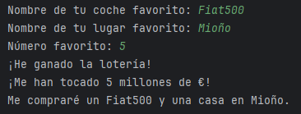
Unidad 1. Introducción a la Programación de Inteligencia Artificial
Introducción a Python
Variables:
¡Examen de mentira!
Trata de mostrar por consola el siguiente mensaje teniendo los espacios, saltos de línea y teniendo en cuenta que utilizarás al menos tres variables (coche, lugar y millones).
15

Slide 16
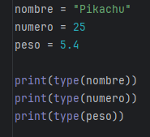

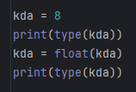

Unidad 1. Introducción a la Programación de Inteligencia Artificial
Introducción a Python
Variables:
Para identificar el tipo de dato que contiene una variable, podemos utilizar la instrucción: “type(nombre_variable)”:
También podemos convertir un tipo de dato en otro cambiando el valor de la variable, o explícitamente mediante:
16
Notes:
Signos/símbolos: no se deben incluir : " ' , < > / ? | \ ( ) ! @ # $ % ^ & * ~ - +

Slide 17



Unidad 1. Introducción a la Programación de Inteligencia Artificial
Introducción a Python
Formatear Cadenas:
Facilita la concatenación de variables y texto en Python.
Función format: se encierra las posiciones de las variables entre llaves {}, y a continuación del string llamamos a las variables con la función format.
Cadenas literales – f: anteponiendo f al string, podemos escribir la variable entre {} durante el string.
17

Slide 18

Unidad 1. Introducción a la Programación de Inteligencia Artificial
Introducción a Python
Formatear Cadenas:
¡Examen de mentira!
Trata de mostrar por consola el siguiente mensaje utilizando sólo las 3 variables mostradas y haciendo uso del formateo de cadenas que prefieras:
18

Slide 19
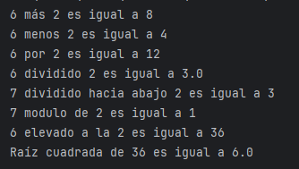
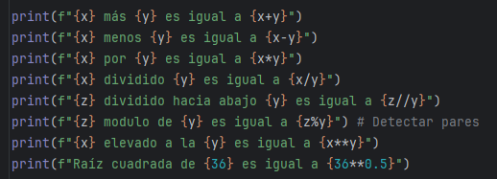
Unidad 1. Introducción a la Programación de Inteligencia Artificial
Introducción a Python
Operadores matemáticos:
Veamos que operadores matemáticos básicos de Python utilizaremos para realizar cálculos:
19

Slide 20
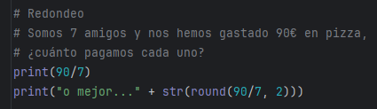

Unidad 1. Introducción a la Programación de Inteligencia Artificial
Introducción a Python
Operadores matemáticos:
También podemos redondear un número de tipo “float” un número de decimales:
20

